Slide 1
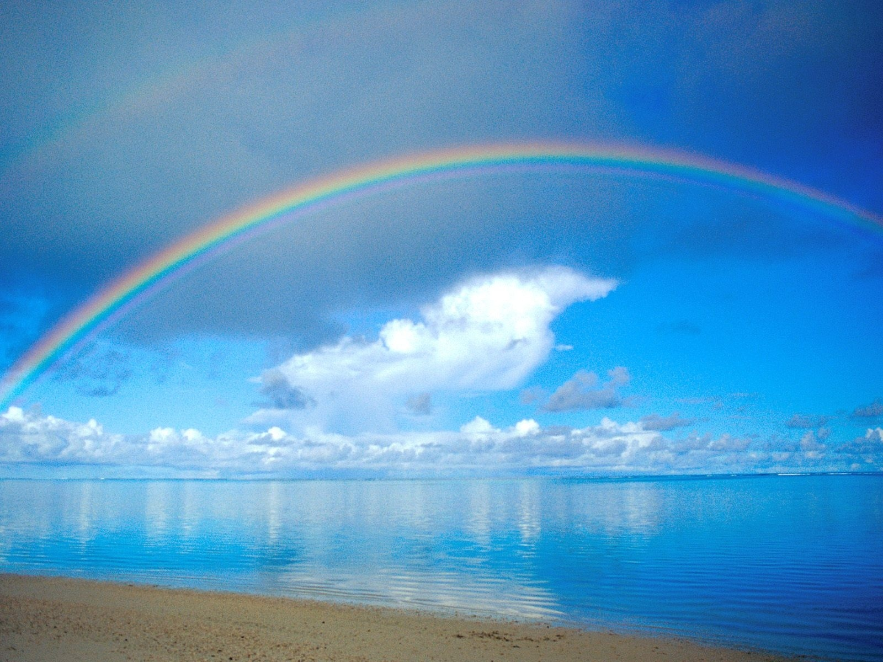
Tự nhiên xã hội

Slide 2

Kiểm tra bài cũ

Slide 3
Ghi N vào ô trống trước ý nên làm và K trước ý không nên làm
N
N
K
K
Bắn súng cao su
Nhảy dây
Rượt đuổi nhau
Đánh cờ

Slide 4

Giới thiệu bài

Slide 5

Tỉnh (Thành phố ) nơi bạn đang sống

Slide 6

Mục tiêu:
Kể tên cơ quan hành chính, văn hoá, giáo dục, y tế của tỉnh thành phố)
Hoạt động 1:Tìm hiểu các cơ quan hành chính trong thành phố
Hoạt động 2:Tìm hiểu nhiệm vụ
của từng các cơ quan

Slide 7

Hoạt động 1:
Tìm hiểu các cơ quan hành chính trong thành phố

Slide 8


Mục tiêu
Nhận biết được một số cơ quan hành chính cấp tỉnh

Slide 9
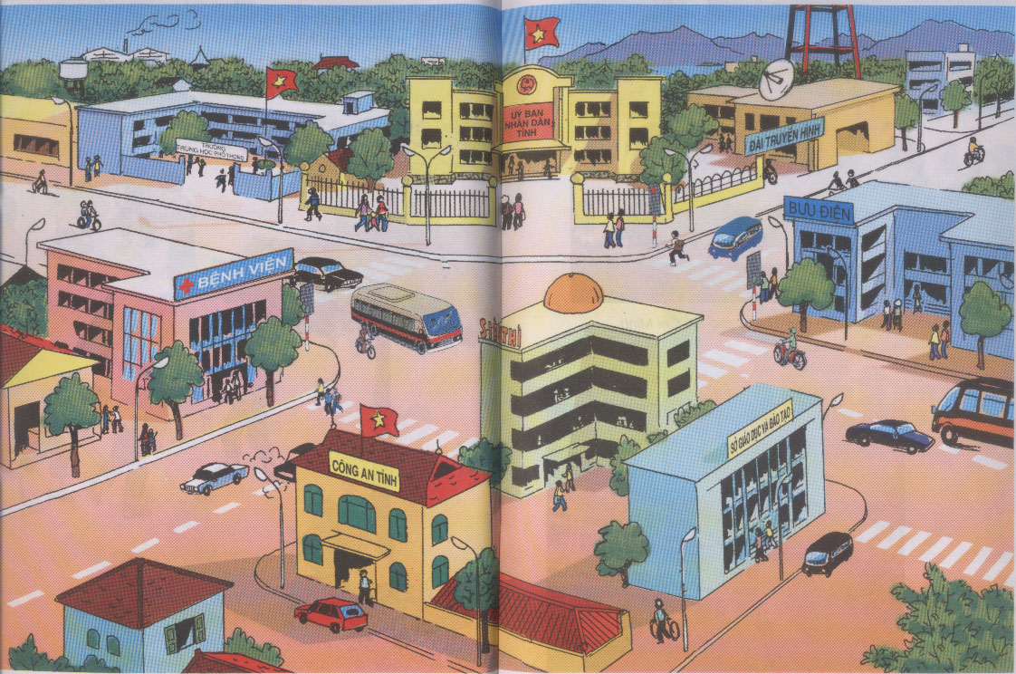

Slide 10
Hãy quan sát tranh và cho biết tên các cơ quan có trong tranh ( SGK trang 53)

Slide 12
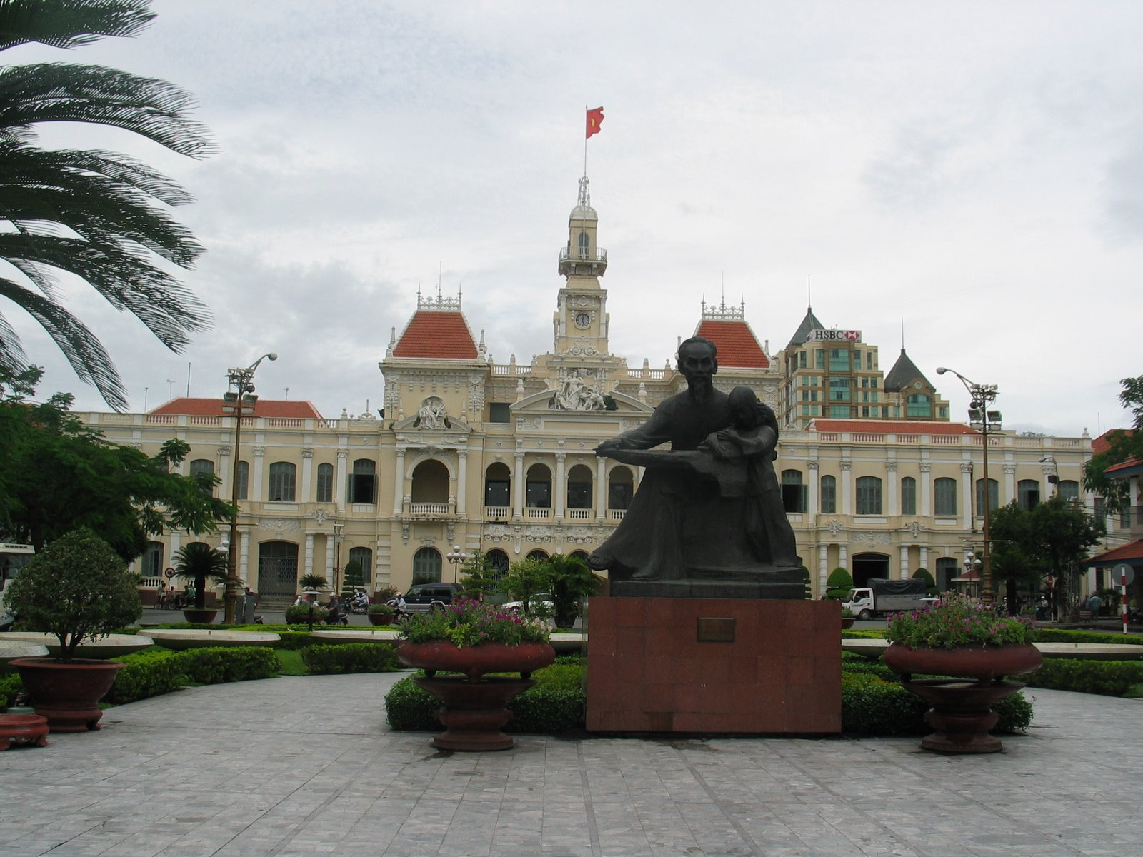
Uỷ ban nhân dân Thành phố Hồ Chí Minh

Slide 13
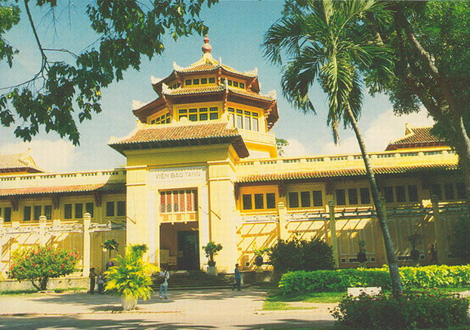
Viện bảo tàng

Slide 14

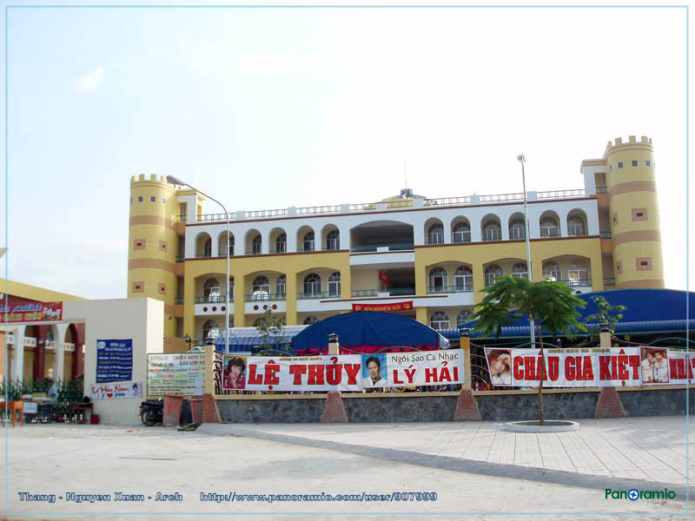
Nhà thiếu nhi Củ Chi

Slide 15
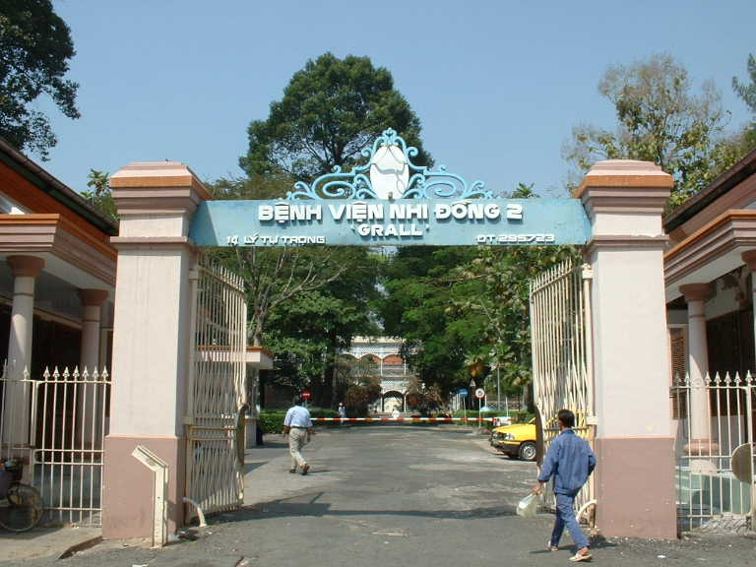

Slide 16

Ở mỗi tỉnh ( thành phố) đều có cơ quan hành chính văn hoá, giáo dục, y tế ....

Slide 17
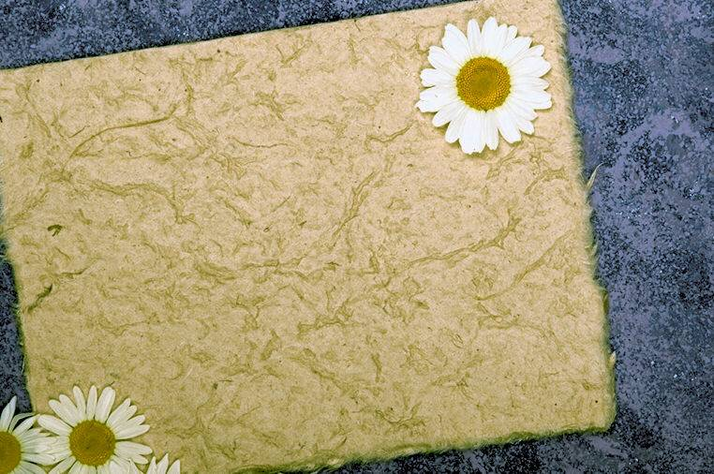
Hoạt động 2:
Tìm hiểu nhiệm vụ của từng các cơ quan

Slide 18
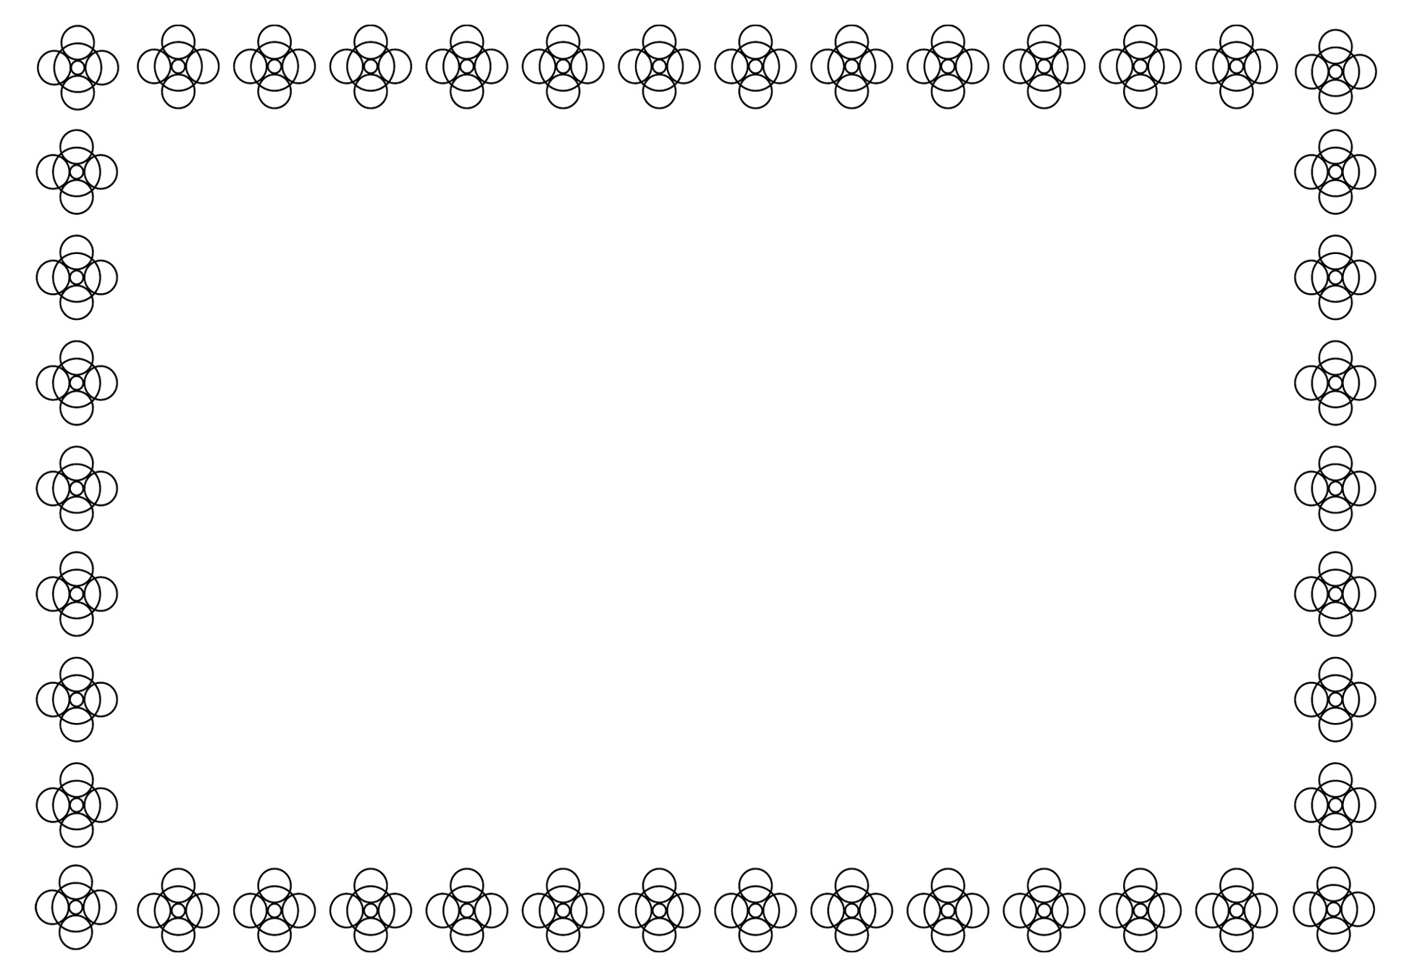
Mục tiêu
Biết được nhiệm vụ của các cơ quan hành chính

Slide 19
PHIẾU HỌC TẬP
a)Em hãy nối các cơ quan với chức năng nhiệm vụ
Trụ sở Uỷ ban
nhân dân
Trưng bày, cất
giữ tài liệu lịch sử
●
●
Điều khiển hoạt
động của một tỉnh,
thành phố
Bệnh viện
●
●
Viện bảo tàng
Khám chữa bệnh
cho nhân dân
●
●
Trường học
Trao đổi thông tin
●
●
Bưu điện
Nơi học tập của
học sinh
●
●

Slide 20
b)Em hãy nối các cơ quan với chức năng nhiệm vụ
Công viên
Nơi vui chơi,
giải trí
●
●
Đảm bảo, duy
trì trật tự,
an ninh
Đài phát thanh
●
●
Chợ
Trao đổi,
mua bán
●
●
Xí nghiệp
Sản xuất các
sản phẩm
●
●
Trụ sở công an
●
Truyền, phát
thông tin
●

Slide 21

Ở mỗi tỉnh ( thành phố) đều có cơ quan hành chính văn hoá, giáo dục, y tế ....... ....
để điều hành công việc, phục vụ đời sống vật chất, tinh thần cho sức khoẻ của nhân dân.

Slide 22
Củng cố– Dặn dò

Slide 23

Ở mỗi tỉnh ( thành phố) đều có cơ quan hành chính văn hoá, giáo dục, y tế ....... để điều hành công việc, phục vụ đời sống vật chất, tinh thần cho sức khoẻ của nhân dân

